Slide 1
Prienų krašto lankytinų objektų sąrašas
Lauryna Jankauskaitė 8a

Slide 2
Prienų krašto lankytini objektai:
Prienų Kristaus apsireiškimo bažnyčia;
Prienų krašto muziejus;
Didžiojo Lietuvos kunigaikščio Kęstučio paminklas;
Pociūnų aerodromas;
Balbieriškio atodanga;
Revuonos parkas;
Šilavoto Davatkynas;
Birštono apžvalgos bokštas.

Slide 3
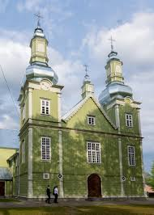
Prienų Kristaus apsireiškimo bažnyčia
Pirmoji medinė bažnyčia Prienuose pastatyta 1609 m. 1655 m. per karą ji sudegė. 1674 m. pastatyta antroji bažnyčia, o 1750 m. iš pušies rastų suręsta dabartinė.
Bažnyčią supa netaisyklingos formos šventorius, kurio rytinėje dalyje yra mūrinė koplyčia. Prienų bažnyčia yra vienas seniausių ir gražiausių sakralinių pastatų Vilkaviškio vyskupijoje ir yra viena seniausių medinių bažnyčių visoje Lietuvoje.

Slide 4
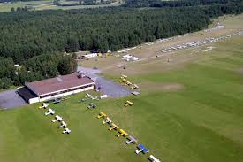
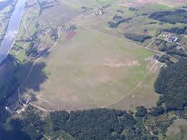
Pociūnų aerodromas
Skraidymo centras įsikūręs Prienų rajone, Pociūnuose, Nemuno kilpų regioninio parko teritorijoje. Didžiausias sklandymo klubas Baltijos šalyse, turintis gilias sklandymo tradicijas, užauginęs ne vieną sklandytoją, žinomą ne tik Lietuvoje.
Aerodrome vykdomi komerciniai šuoliai parašiutu, apžvalginiai skrydžiai lėktuvu.

Slide 5
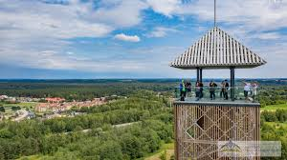
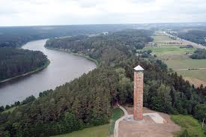
Birštono apžvalgos bokštas
Bokšto apžvalgos aikštelė – 45 m aukštyje, viso bokšto aukštis – 55 m. Kylant į bokštą, įrengtos šešios atokvėpio vietos, kadangi įveikti tokį aukštį be poilsio sunkoka. Priešais bokštą įrengta atokvėpio aikštelė ir stendas, kuriame galima susipažinti su Nemuno kilpų regioninio parko kraštovaizdžiu.
Įveikus 300 bokšto laiptelių, lankytojams atsiveria ypatingas gamtos reiškinys – didžiausios Lietuvos upės – Nemuno – kilpos. Nemunas matosi iš abiejų pusių, tarsi būtume tarp dviejų Nemunų. Iki šiol Nemuno kilpų kraštovaizdis buvo matomas tik pakilus karšto oro balionu, parasparniu arba nuotraukose, o dabar juo galima pasigrožėti ir iš bokšto. Šalia miškas, matosi Birštono panorama, Nemuno slėnis.

Slide 6
AČIŪ UŽ DĖMESĮ!
☺ ☺ ☺

